Slide 1
ВСЕРОССИЙСКАЯ НАУЧНО-ПРАКТИЧЕСКАЯ КОНФЕРЕНЦИЯ
РАЗВИТИЕ СЕЛЬСКИХ ОБРАЗОВАТЕЛЬНЫХ ОРГАНИЗАЦИЙ В УСЛОВИЯХ РЕАЛИЗАЦИИ НАЦИОНАЛЬНОГО ПРОЕКТА «ОБРАЗОВАНИЕ»
Возможности личностного роста
сельского школьника
в пространстве социально-ориентированных проектов
Пополитова Ольга Витальевна,
доцент Центра образовательного менеджмента
ГАУ ДПО ЯО «Институт развития образования»,
канд.пед.наук (Ярославская область)
27 марта 2020

Slide 2
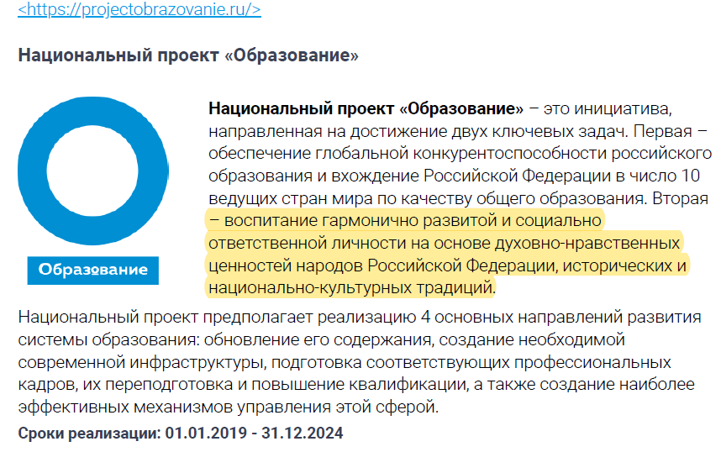
ФЗ – 273 «Об образовании в Российской Федерации:
«…ОБРАЗОВАНИЕ - единый целенаправленный процесс воспитания и обучения…
ВОСПИТАНИЕ - деятельность, направленная на развитие личности, создание условий для самоопределения и социализации обучающегося на основе социокультурных, духовно-нравственных ценностей и принятых в обществе правил, и норм поведения в интересах человека, семьи, общества и государства…»

Slide 3
ФГОС устанавливает требования к результатам освоения обучающимися основной образовательной программы. 3 группы результатов:
ЛИЧНОСТНЫМ, включающим готовность и способность обучающихся к саморазвитию и личностному самоопределению, сформированность их мотивации к обучению и целенаправленной познавательной деятельности, системы значимых социальных и межличностных отношений, ценностно-смысловых установок, отражающих личностные и гражданские позиции в деятельности, правосознание, экологическую культуру, способность ставить цели и строить жизненные планы, способность к осознанию российской гражданской идентичности в поликультурном социуме;

Slide 4
ШКОЛА - НЕ ЕДИНСТВЕННЫЙ, А ИНОГДА И НЕ САМЫЙ ВЛИЯТЕЛЬНЫЙ (В ПЛАНЕ ВОСПИТАНИЯ ДЕТЕЙ) СОЦИАЛЬНЫЙ ИНСТИТУТ.
КАЧЕСТВО ВОСПИТАННОСТИ
семья
сми
ОБЩЕСТВЕННЫЕ ОРГАНИЗАЦИИ
……..
?

Slide 5
ЧТО ЖЕ ТАКОЕ - ЛИЧНОСТНЫЙ РОСТ?
Развитие гуманистических, ценностных отношений личности к миру, к людям,
к самому себе.
Личность – это человек, свободно и ответственно определяющий свое отношение к миру, к людям, к самому себе.

Slide 6
ЦЕННОСТИ
ЧЕЛОВЕК, СЕМЬЯ, ОТЕЧЕСТВО, ЗЕМЛЯ, МИР, ЗНАНИЯ, ТРУД, КУЛЬТУРА

Slide 7
ГРАНТОВАЯ ДЕЯТЕЛЬНОСТЬ
С целью популяризации грантового движения в среде сельской педагогической общественности одним из направлений деятельности ЯРОО с 2017 года стало участие в конкурсах на получение грантов.
ПОДДЕРЖКУ ФОНДА ПРЕЗИДЕНТСКИХ ГРАНТОВ ПОЛУЧИЛИ 3 ПРОЕКТА!
Проекты способствуют:
расширению границ сельского социума для учащихся малочисленных сельских школ, педагогических коллективов,
укреплению межкультурных связей,
обеспечению возможности приобщения педагогов и обучающихся к достижениям современной науки, передовым практикам образования
Проект № 1. «Мы свой ДОМ построим сами!»
(11.11.2017-10.06.2018) (732 благополучателя) 482.000 рублей
(Мокеевская СОШ Ярославский МР)
Проект № 2. «Гранд-Фестиваль «Премьера»
(17.11.2018-31.10.2019) 1 575 518 рублей
(более 800 благополучателей)
(Вощажниковская СОШ Борисоглебский МР)
Проект №3 «Школы сельской местности – пространство открытий» СТАРТОВАЛ 10 июня 2019 г. 1 481 576,00 рублей
(Великосельская СОШ Гаврилов-Ямский МР)

Slide 8
«Мы свой ДОМ построим сами!» (ЧЕЛОВЕК, СЕМЬЯ)
- на развитие гармоничных отношений внутри семьи
(Дитя – Отец – Мать)
Гранд-фестиваль «ПРЕМЬЕРА» -
(ОТЕЧЕСТВО, ЗНАНИЯ, КУЛЬТУРА, МИР) –
популяризация средствами театрального искусства русской культуры на основе знания русской классики.
Безграничность языка театра – проект
носил международный характер и
вместе с нашими ребятами к
реализации проекта подключились школьники из Риги и Бреста.

Slide 9
«Школы сельской местности –
пространство открытий!»
- проект, предполагает развитие интереса к ЗНАНИЮ, учебному ТРУДУ у каждого ребенка. В ходе проекта создаются ситуации для того, чтобы каждый совершил свое «Я – открытие», что-то попробовал для себя впервые, не побоялся сделать свой первый шаг к освоению и демонстрации знаний (конкурсы). Важным является тот момент, что ЧЕЛОВЕК с его интересами, образовательными потребностями, особенностями является центральной фигурой, но особое внимание организации взаимодействия между детьми, взрослыми, образовательными организациями.

Slide 10
ОБРАЗОВАТЕЛЬНЫЕ ЗАПРОСЫ СЕЛЬСКИХ ШКОЛЬНИКОВ, ИХ ПОЗНАВАТЕЛЬНЫЕ ИНТЕРЕСЫ, ДОСУГОВАЯ ДЕЯТЕЛЬНОСТЬ

Slide 11
Реализуемый проект создает условия для удовлетворения этих запросов, расширяет ресурсы сельской школы, объединяет в деятельности детей и родителей, учащихся разных школ, безусловно, встает вопрос об измерении личностного роста, его динамике.

Slide 12
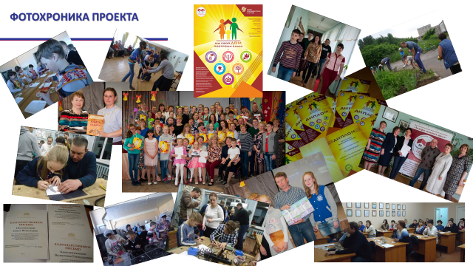

Slide 13
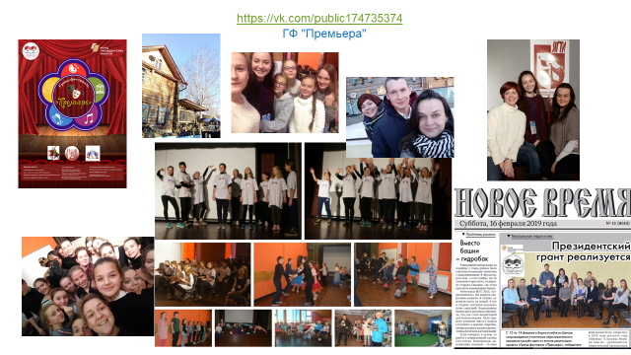

Slide 14
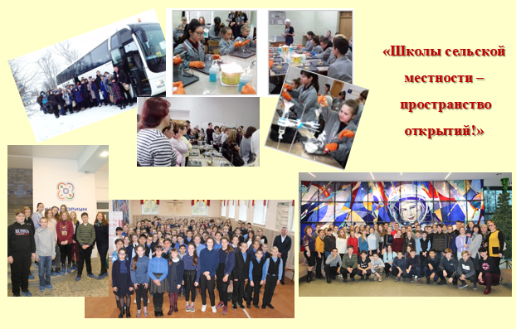

Slide 16
Итак, ценностные ориентации – сложный социальный и психолого-педагогический феномен, характеризующий направленность и содержание активности личности, определяющий общий подход человека к миру, к себе, придающий смысл и направление образованию, самосовершенствованию, поведению, поступкам
Совместная деятельность с НКО, через формирование пространства социально-ориентированных проектов – успешный путь в решении данных задач

Slide 17
Спасибо за внимание!
Пополитова Ольга Витальевна
доцент Центра образовательного менеджмента
ГАУ ДПО ЯО «Институт развития образования», канд.пед.наук.

